Slide 1


Chatting_X_Chatting
---小组2017暑期实践项目
陈森

Slide 2
目录
contents
01
项目概述
项目设计，开发环境，使用工具
参考资料，安装使用说明
模块设计
02
关于Client端的模块设计
关于Server端的模块设计
03
其他说明
关于使用的数据结构的说明
异常，错误的处理
项目展示
04
项目的截图
项目的实机演示

Slide 3

01
项目概述
项目设计，开发环境，使用工具
参考资料，安装使用说明

Slide 4

项目概况
01
02
项目设计
开发环境
此项目是基于一些通讯软件的功能,再结合所学习到的进程,线程,网络通信的知识实现的一个通讯软件.仍然有许多的缺陷,但是已经初步具有实现通讯功能的能力.
开发环境: Fedora 4.11.12 X86_64
使用工具
03
04
使用说明
开发工具：Vim编辑器，VSCode编辑器
绘图工具：ProcessOn，Xmind
详情见：https://github.com/Evil-crow/Chatting_X_Chatting/tree/master/v1.5

Slide 5
02
模块设计
关于Client端的模块设计
关于Server端的模块设计

Slide 6
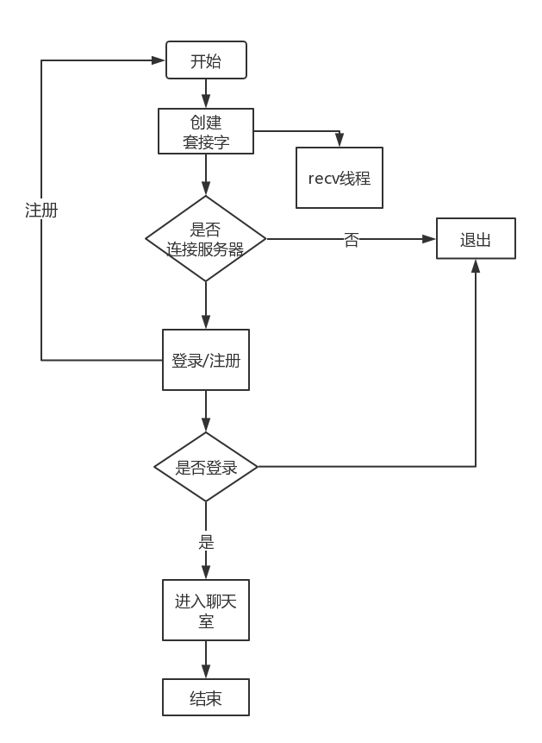
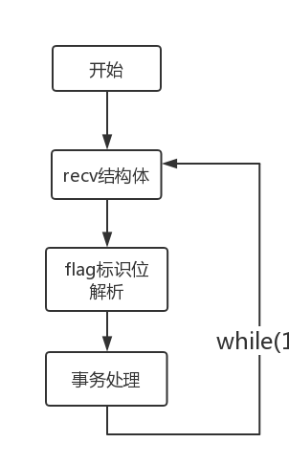
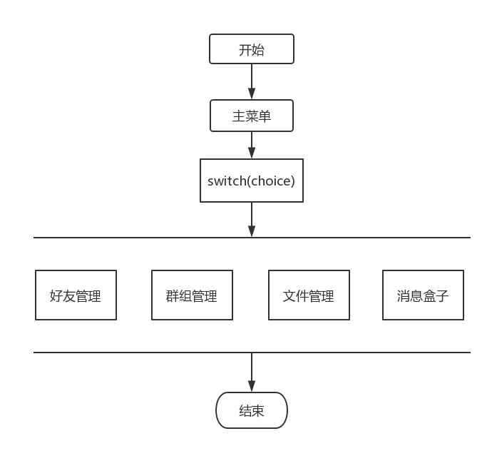
Client端的模块设计

Slide 7
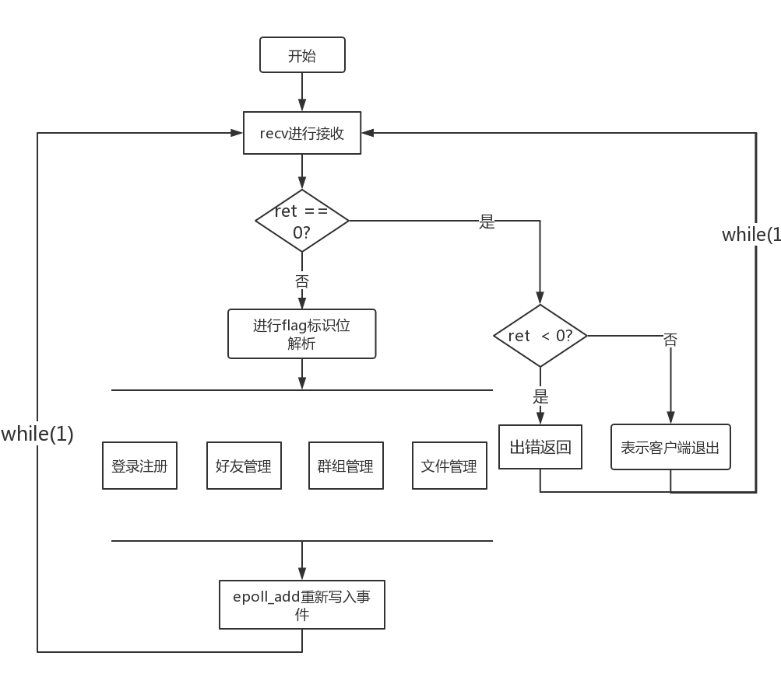
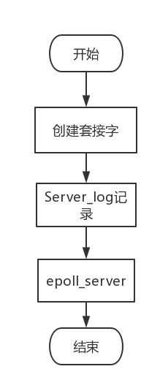
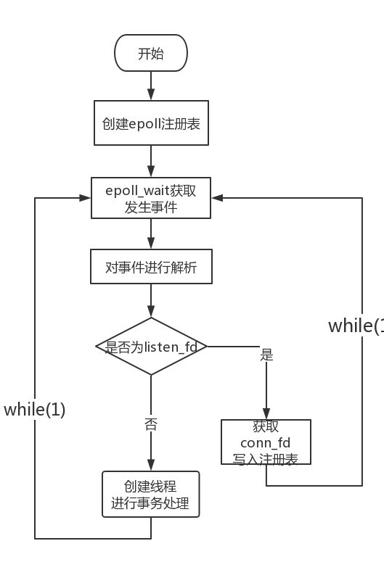
Server的模块设计

Slide 8
03
其他说明
使用的数据结构及参考资料
异常，出错及文件说明

Slide 9
$数据结构
——————————————————————————
数据结构 | 使用
数组 | 使用数组,主要是在TCP发送包以及各种功能函数实现时所使用的. 存储字符串,标识符,各种各样的元素,这样可以使得功能的实现更加便利. 但是,在一定情况下,使用数组,并不能很好的提高程序的性能
链表 | 链表主要是在Server端使用,使用链表用来存储在线用户. 使用C语言不像其他OOP一样,有封装好的类,虽然麻烦,但是后面很好使用. ,链表基本上,查找上相对慢一点,的那是其他操作很方便.
$参考资料
——————————————————————————————————
书籍 | 作者
< Linux_C编程实战 > | 董永清
< 高性能Linux服务器构建实战 > | 高俊峰
< 鸟哥的Linux私房菜(第三版) > | VBird
Blog | 博主
Linux-C下C/S架构实例,实现文件传输功能 | bgylde
IO复用之——epoll | 敲完代码好睡觉zzz

Slide 10
文件说明
———————————————————————————————
文件 | 位置 | 说明
buffer1 | ~/Public/buffer1 | 存储离线内容
Buffer2 | ~/Public/buffer2 | 存储离线信息位置
File目录 | ~/Public/File | 接受发送的文件
[用户名]目录 | /Public/Information/[用户名] | 每一个用户建立一个目录, 其中包含了用户的好友目录,群组目录
[好友名]目录 | ~/Public/Information/[用户名]目录/[好友名]目录 | 其中包含了buffer,history两个文件
Groups目录 | ~/Public/information/Groups目录 | 其中包含了groups以及members两个文件

Slide 11
04
项目演示
项目的演示截图
项目的实际演示

Slide 12
项目的演示截图

Slide 13
项目的演示截图

Slide 14
Thank you

